Slide 1



Slide 2



Promo Fin de Año:
BAC Ahorros
Objetivos: estimular el hábito del ahorro, impulsar la captación de nuevos clientes de ahorro, incrementar la fidelidad de los clientes actuales y el crecimiento de saldos en cuentas de los actuales ahorrantes BAC.
Octubre 2025.

Slide 3

Campaña de ahorros
MASIVA

Slide 4
Concepto 1
Honduras
ahorra y gana con BAC

Slide 5


Slide 6
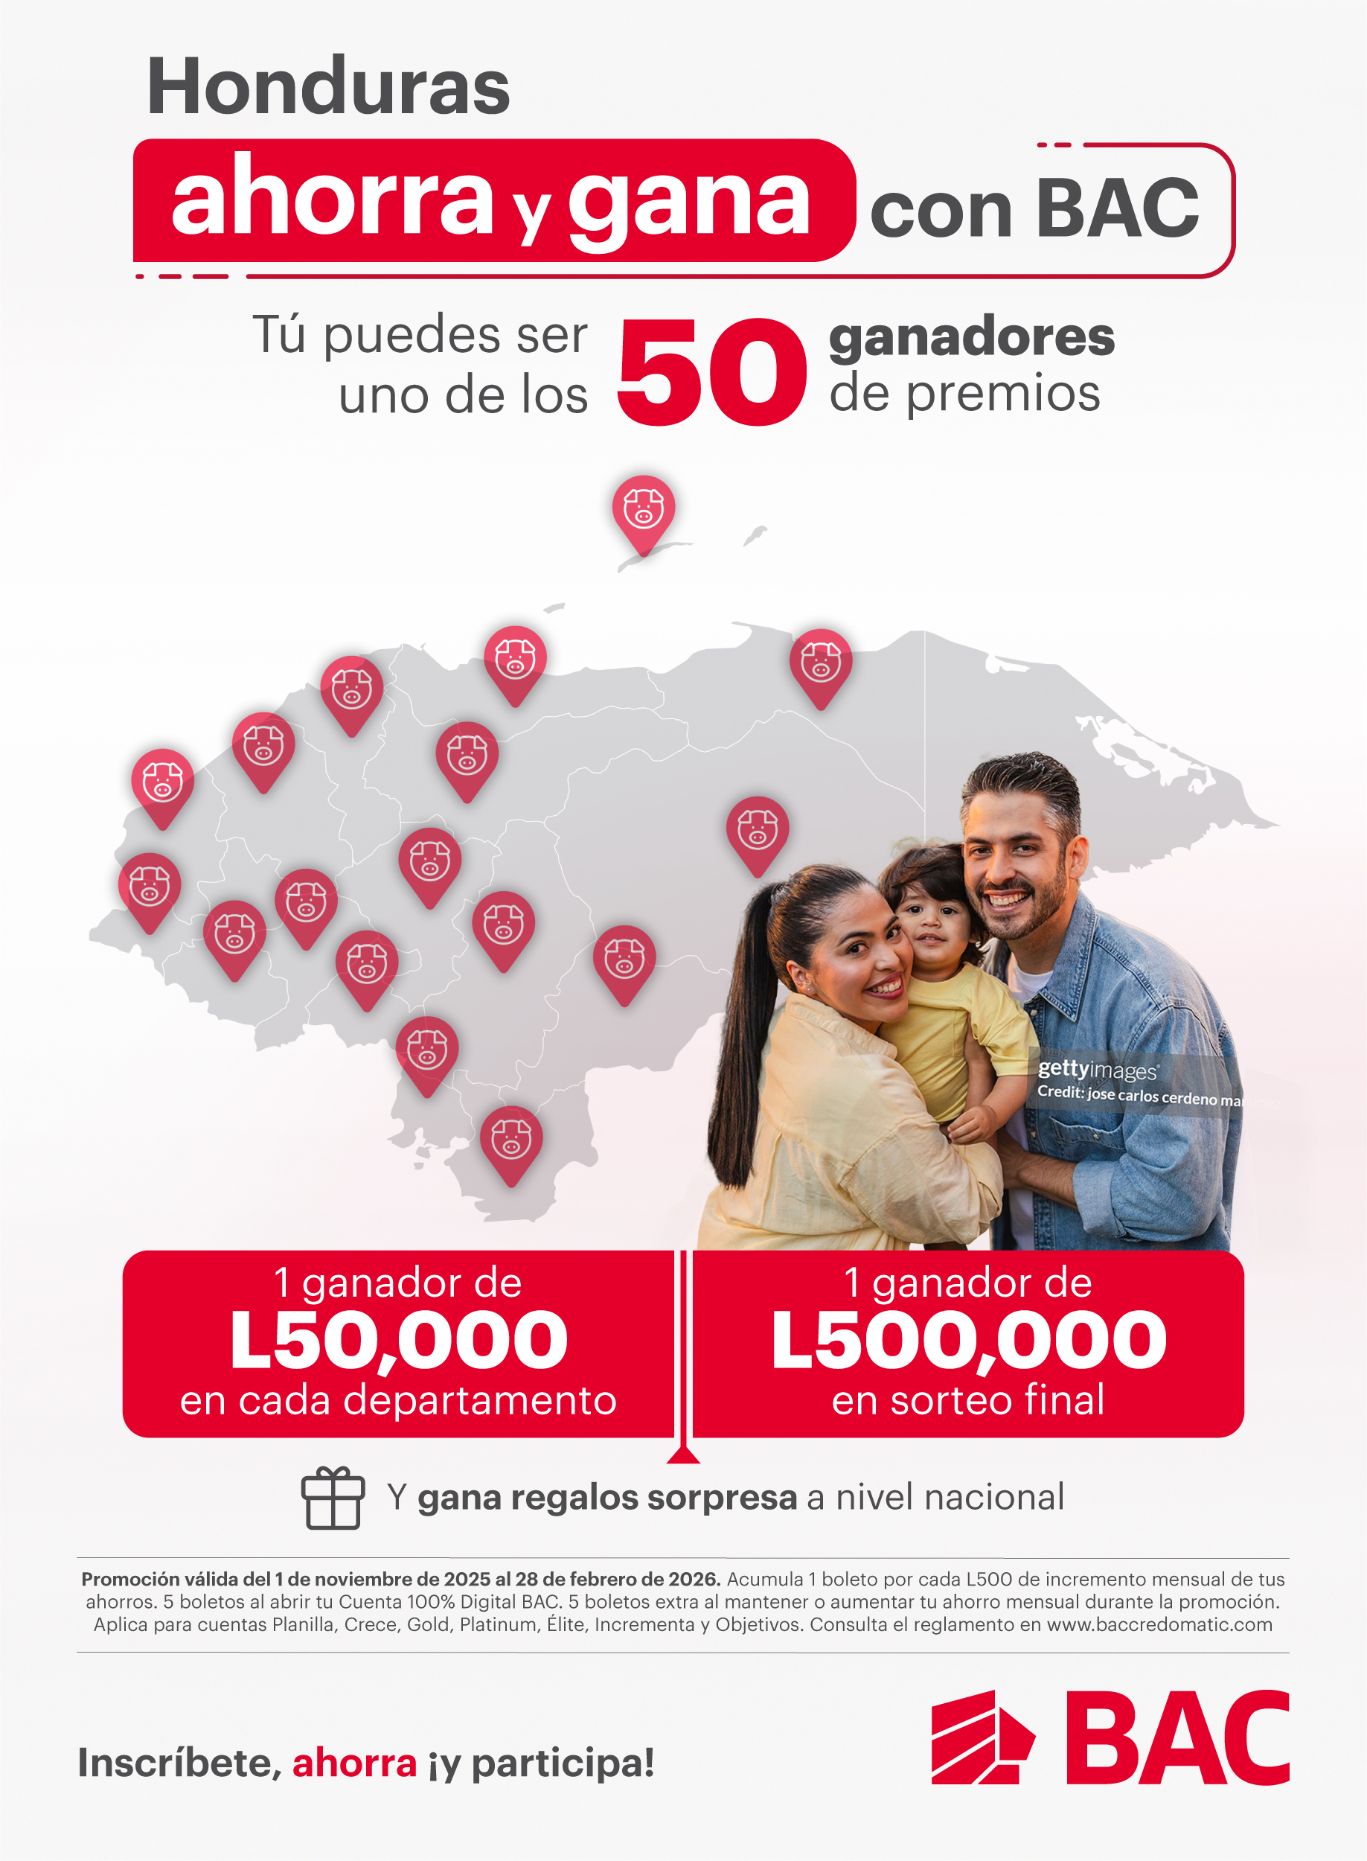

Slide 7


Slide 8
Concepto 2
Año resuelto
con BAC

Slide 9


Slide 10
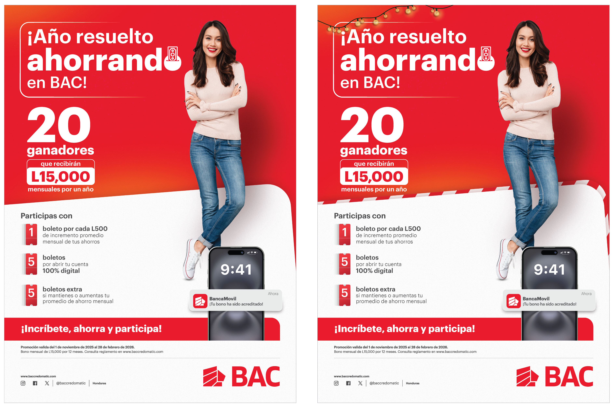

Slide 11
Concepto 3
Ahorra en BAC y gana
tu primer MILLÓN

Slide 12


Slide 13
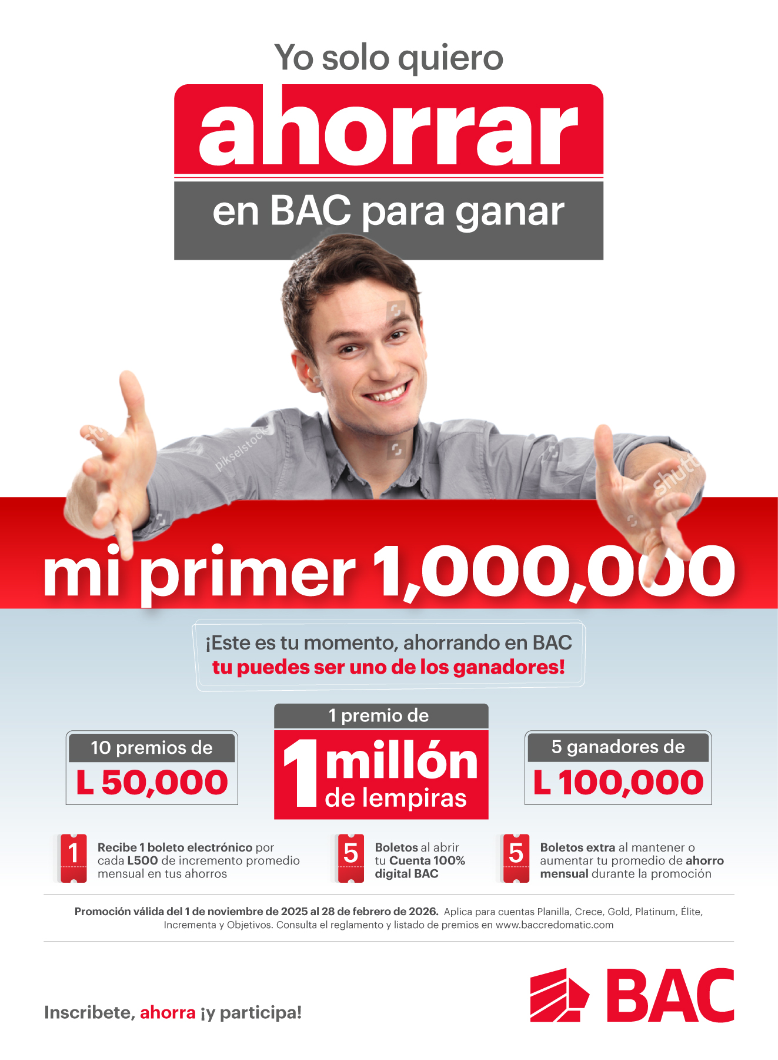

Slide 14
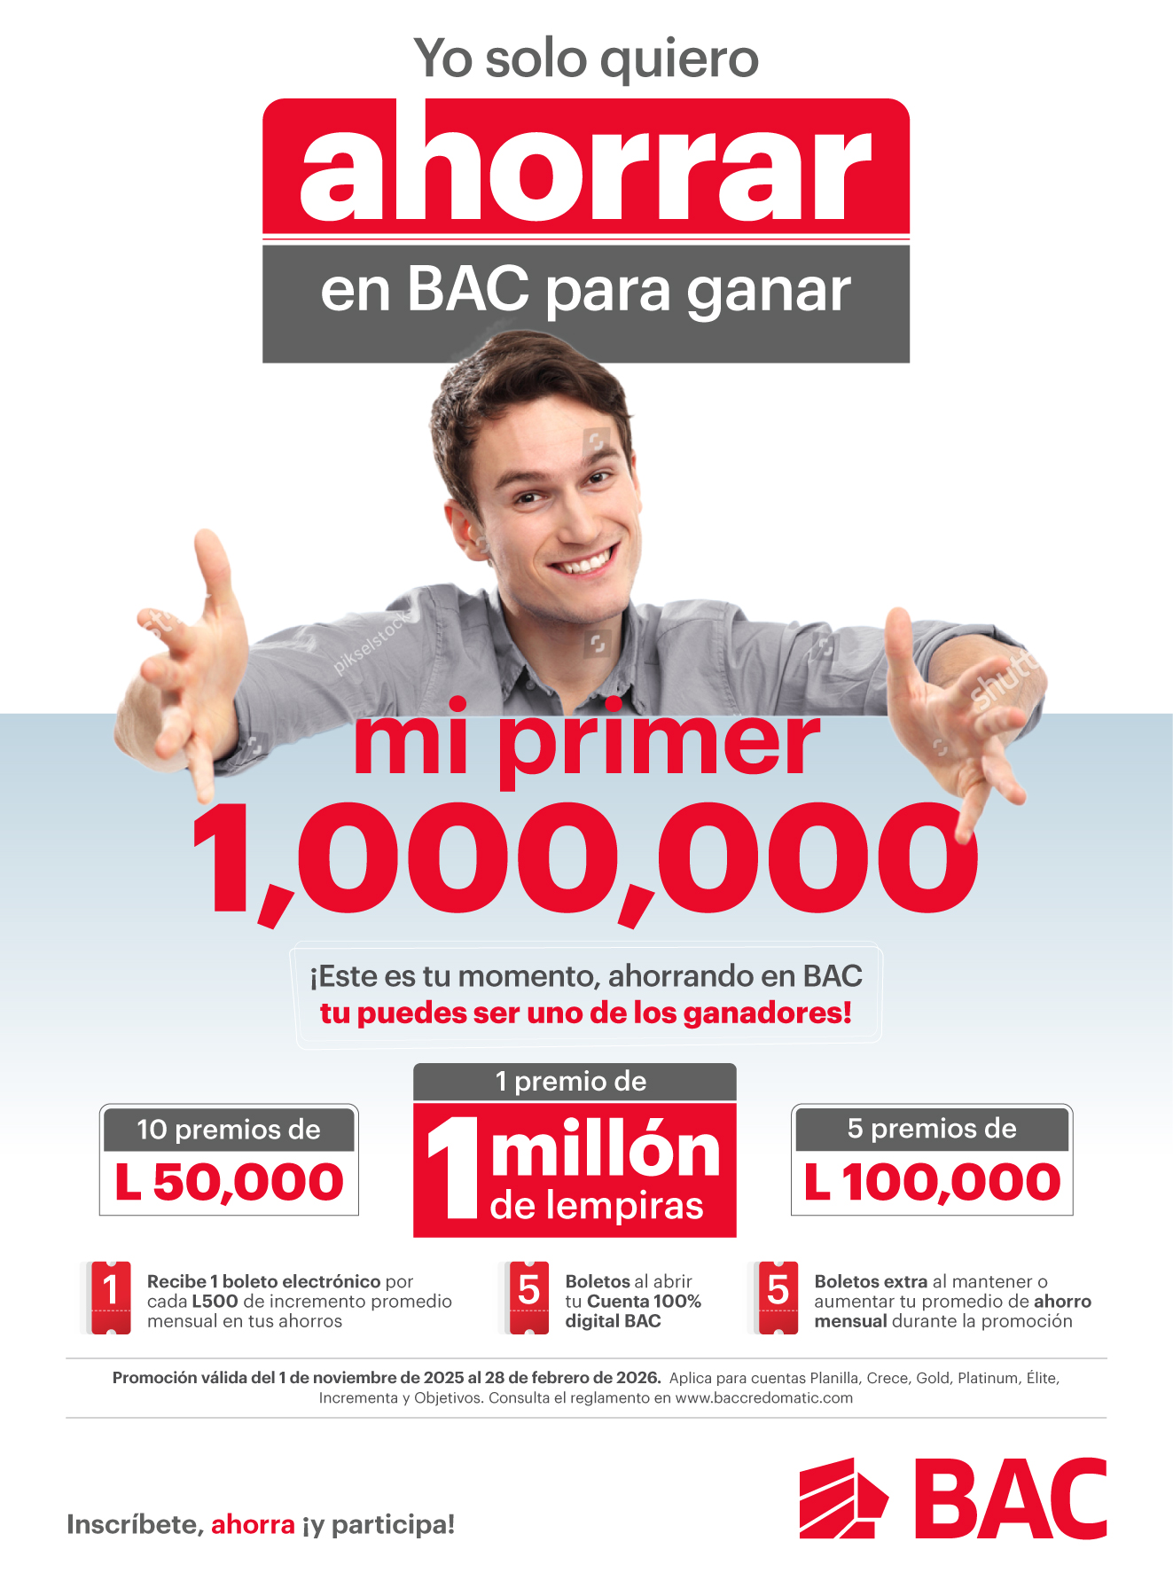

Slide 15
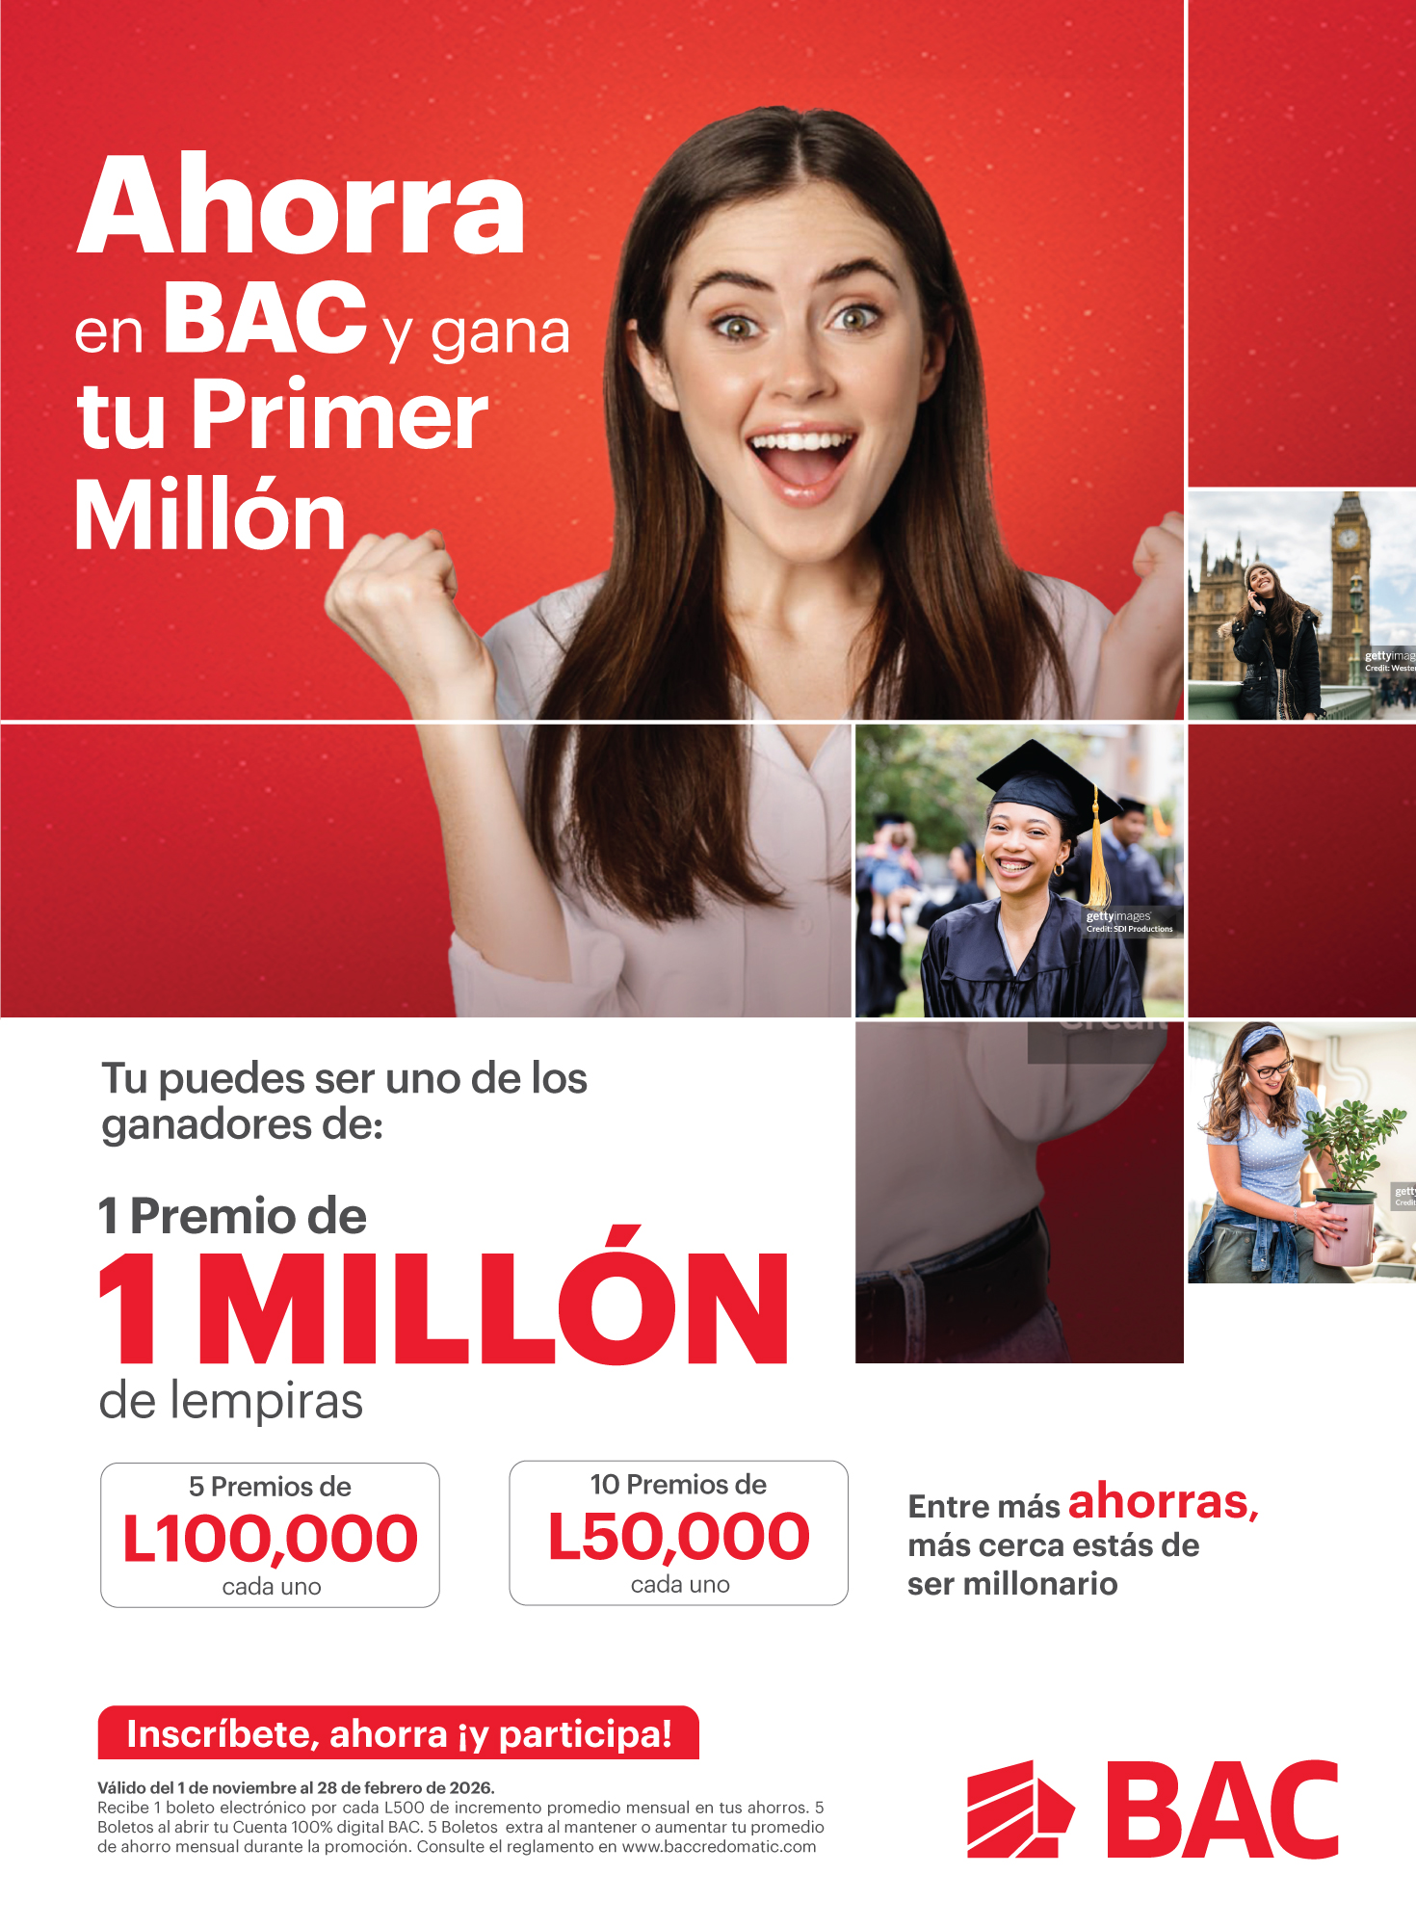

Slide 16


Campaña de ahorros
SEGMENTADA
Cuenta Planilla
by Karla Molina

Slide 17
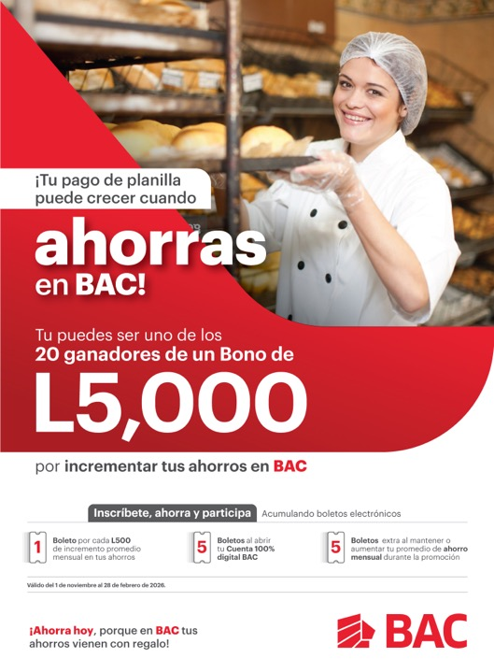

Slide 18
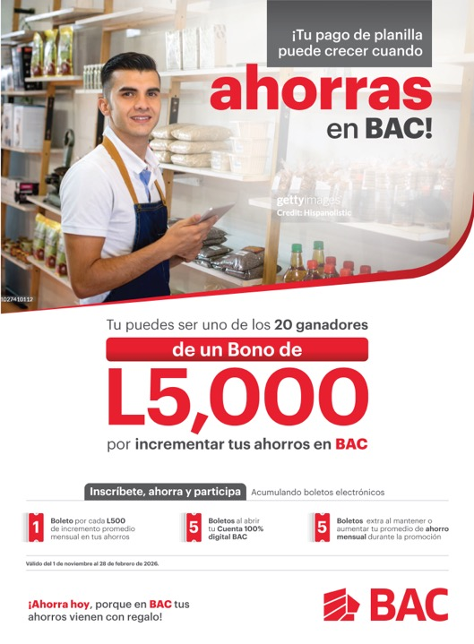

Slide 19

Campaña de ahorros
SEGMENTADA
Cuenta Élite
by Karla Molina

Slide 20


Slide 21



